Slide 1

Bài 3: CHÈN HÌNH, TRANH ẢNH VÀO TRANG TRÌNH CHIẾU

Slide 2
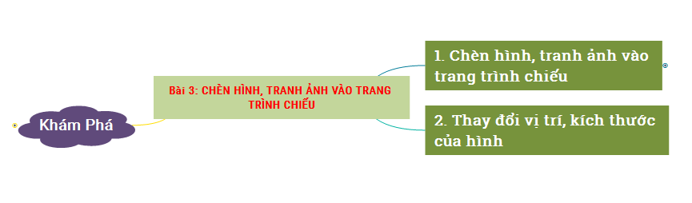


Slide 3
Ôn lại kiến thức bài cũ
Em hãy thay đổi bố cục trang trình chiếu sau?

Slide 4
Xin chào lớp 3.3

Slide 5
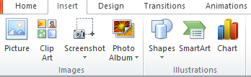
1. Chèn hình, tranh ảnh vào trang trình chiếu
Chèn tranh ảnh
Chèn hình

Slide 6
Thao tác của giáo viên

Slide 7
Thao tác của Học Sinh

Slide 8
Chèn tranh ảnh:
Insert Picture

Slide 9
Thao tác của giáo viên

Slide 10
Thao tác của Học Sinh

Slide 11
Chèn hình:
Insert Shapes

Slide 12

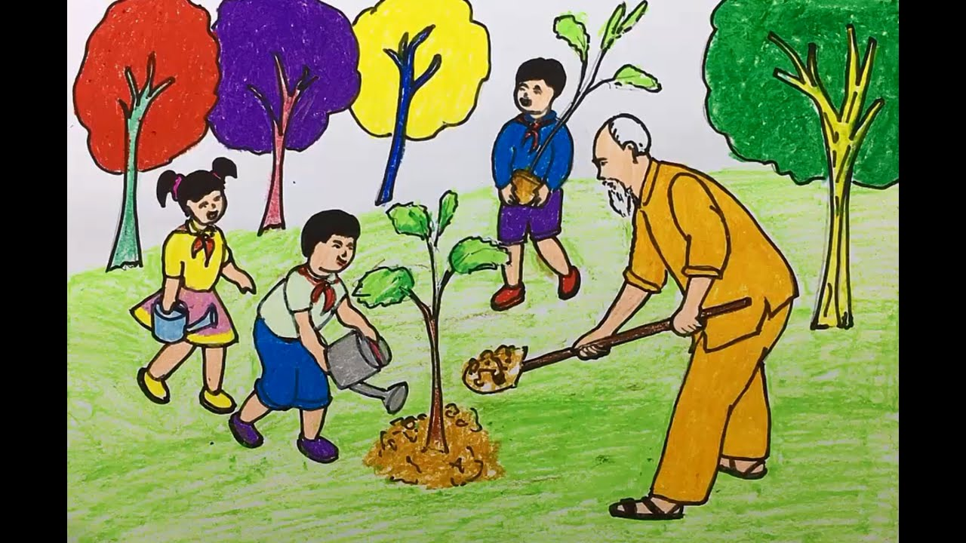
Vấn đề: hình đè lên chữ.
BẢO VỆ MÔI TRƯỜNG
Em bảo vệ môi trường bằng các công việc sau:
Vứt rác đúng nơi quy định .
Trồng thật nhiều cây xanh.

Slide 13

2. Thay đổi vị trí, kích thước của hình

Slide 14
Thao tác của giáo viên
thay đổi kích thước

Slide 15
Thao tác của Học Sinh

Slide 16
Thay đổi kích thước tranh , hình ảnh theo các bước sau:
Bước 1: Nháy chuột lên tranh.
Bước 2: Di chuyển con trỏ chuột lên góc bất kì của tranh, con trỏ chuyển sang , kéo thả chuột để thay đổi kích thước hình.

Slide 17

Thao tác của giáo viên
thay đổi vị trí

Slide 18
Thao tác của Học Sinh

Slide 19
Thay đổi vị trí theo các bước sau:
Bước 1: Nháy chuột lên tranh.
Bước 2: Nhấn giữ chuột trái, kéo đến vị trí mong muốn rồi thả nút chuột.

Slide 20

KHÁM PHÁ

Slide 21
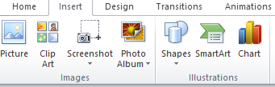

Slide 22
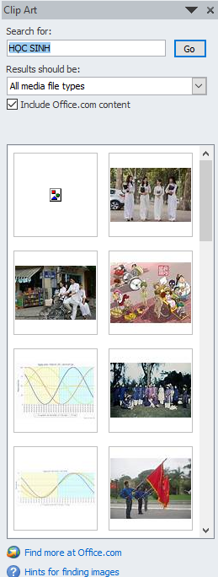
Gõ từ khóa
Chọn Go
Nháy đôi chuột vào hình để chèn

Slide 23
Ví dụ

Slide 24
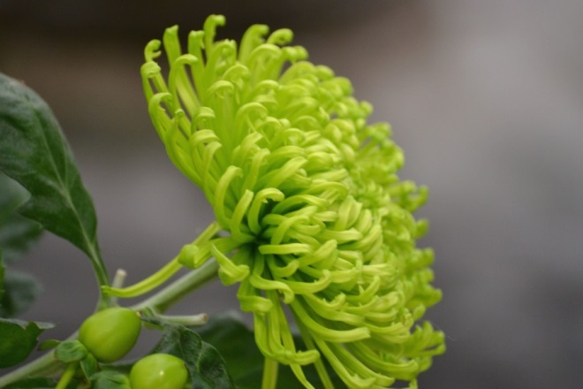

Slide 25
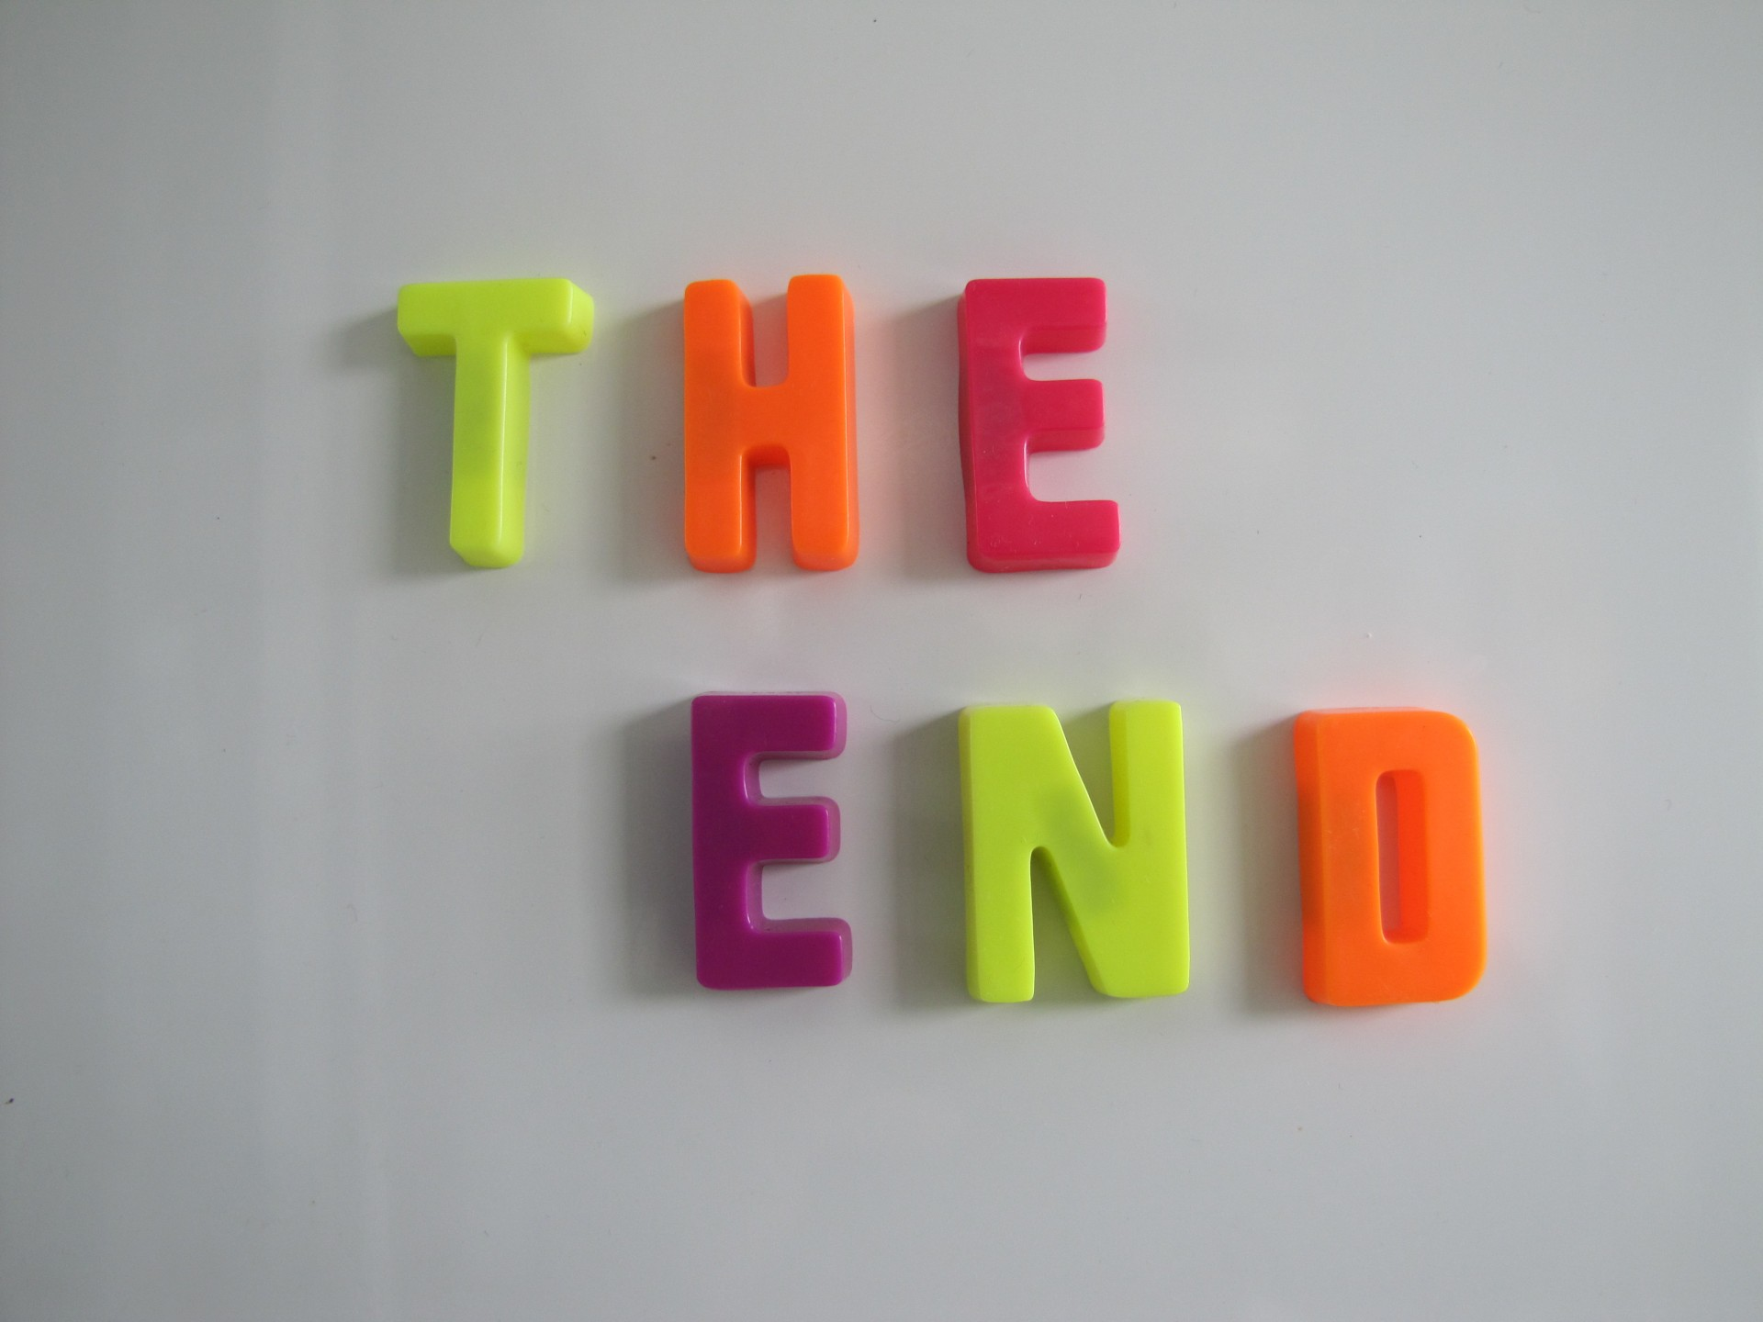

Slide 26
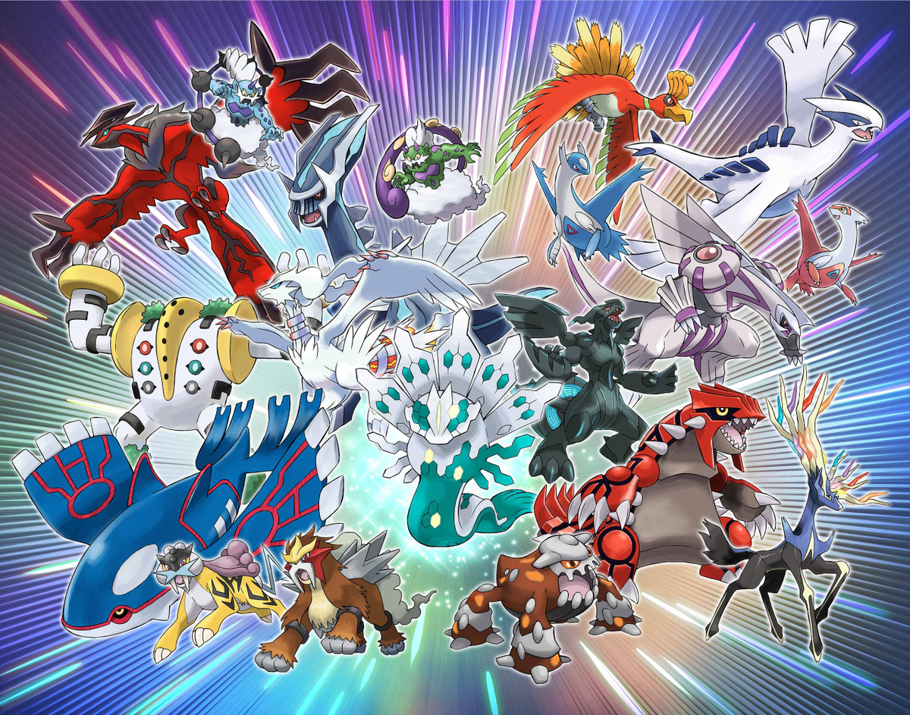

Slide 27


Slide 28
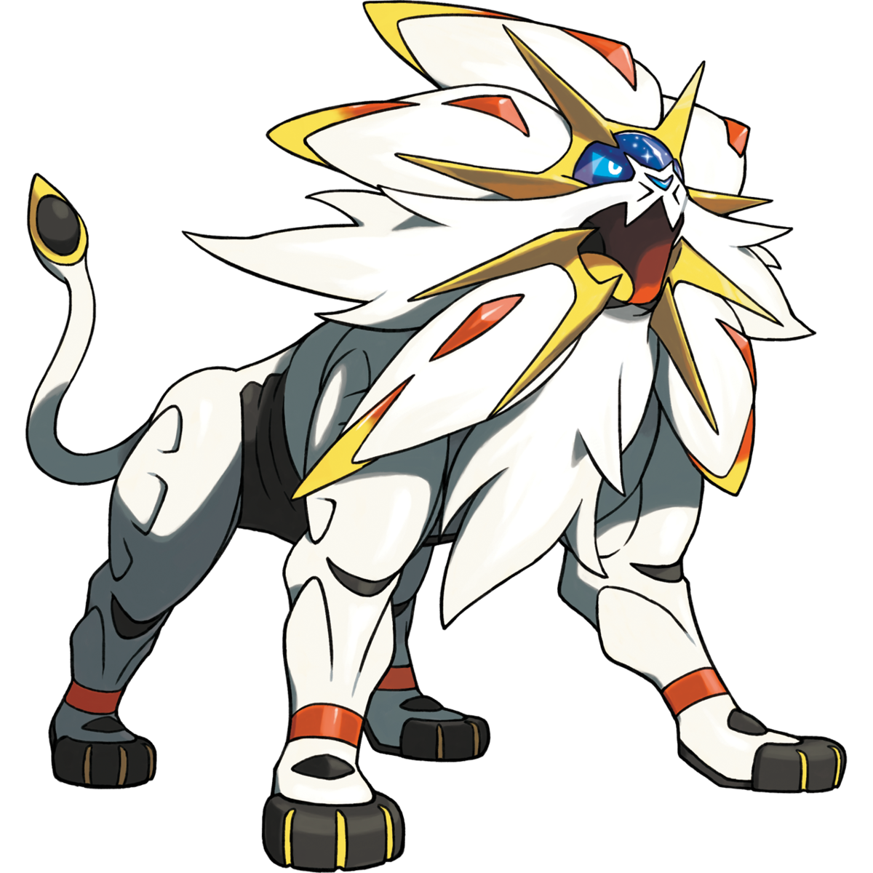

Slide 29
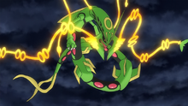

Slide 30
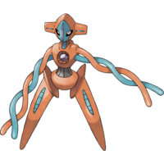

Slide 31
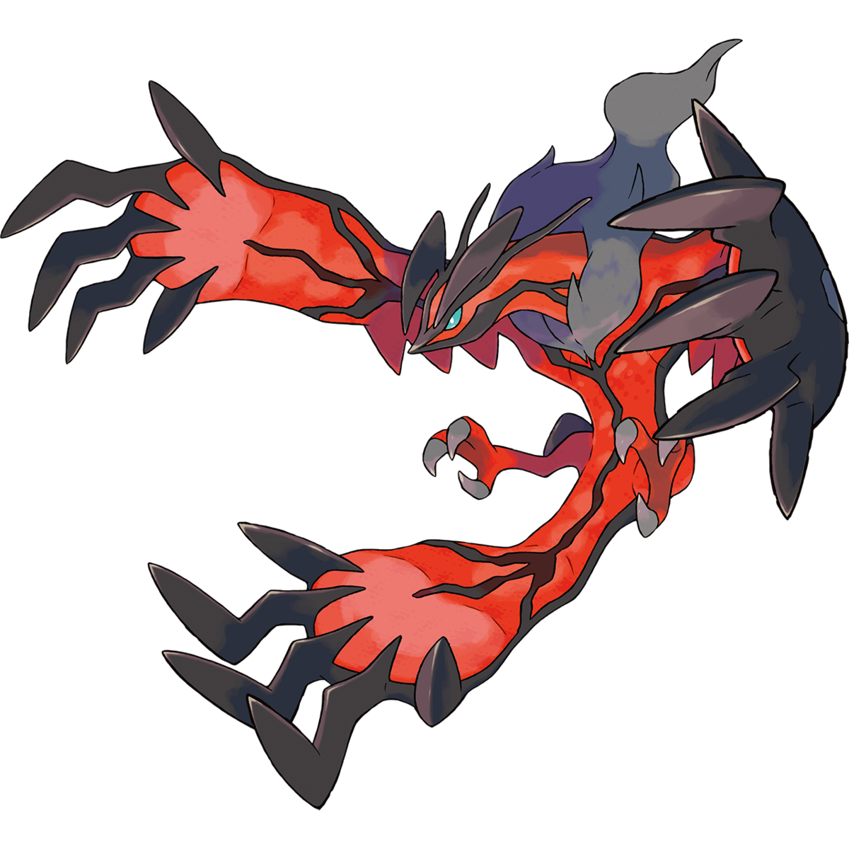

Slide 32
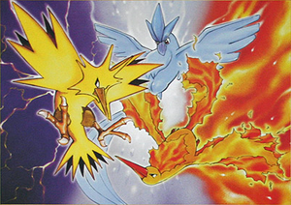

Slide 33
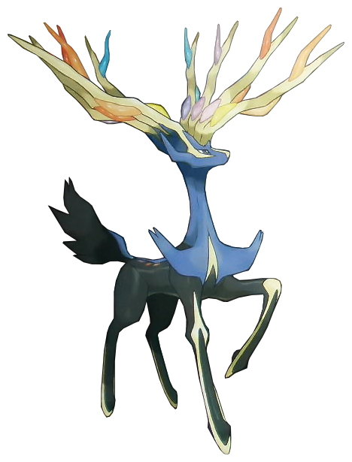

Slide 34
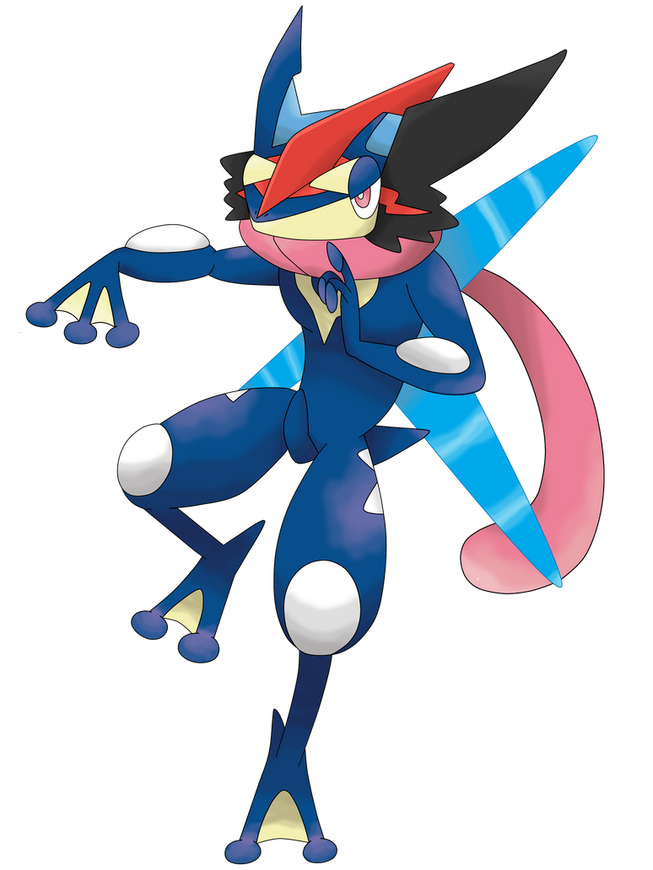

Slide 35
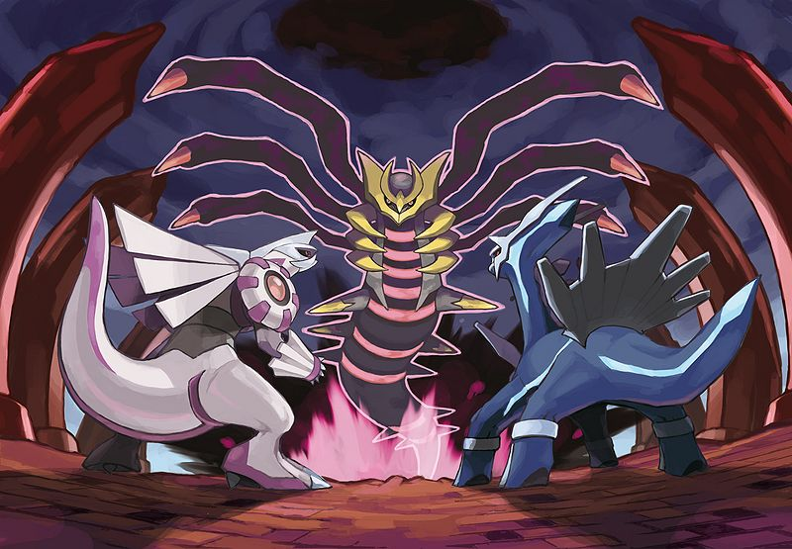

Slide 36
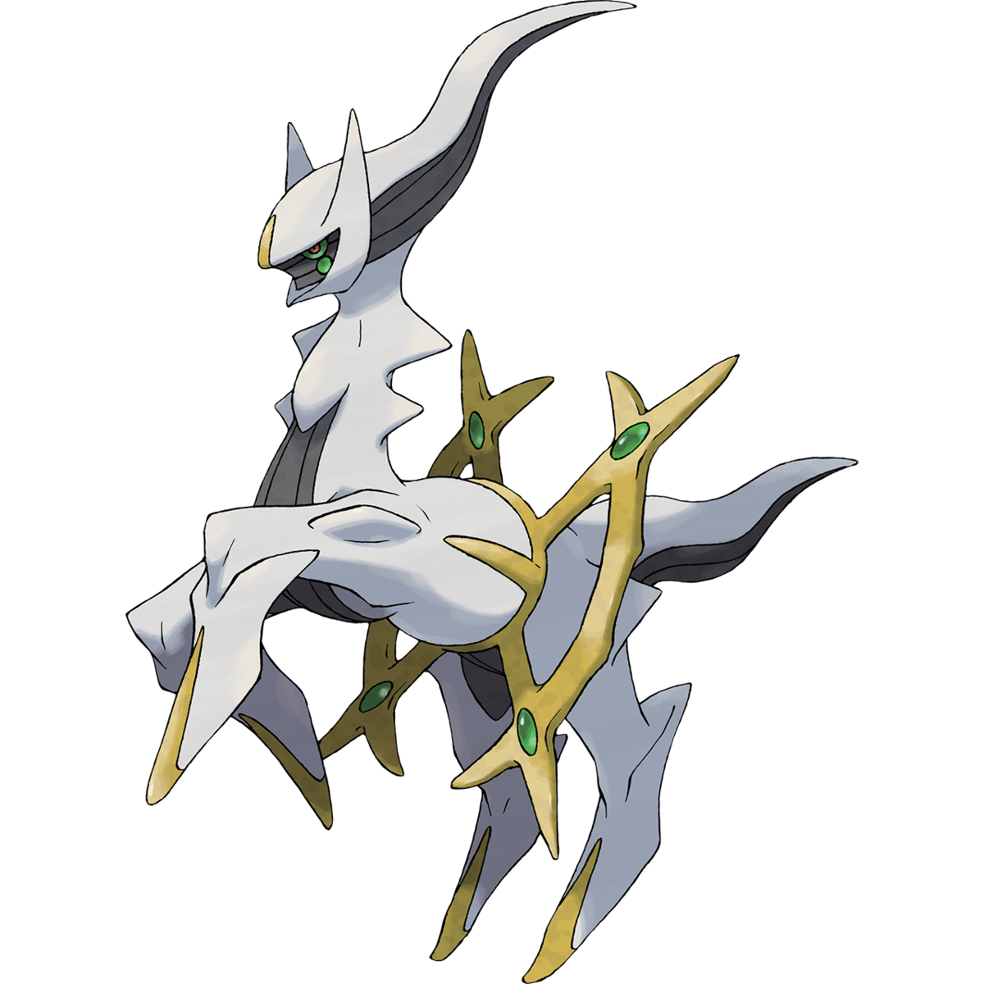

Slide 37
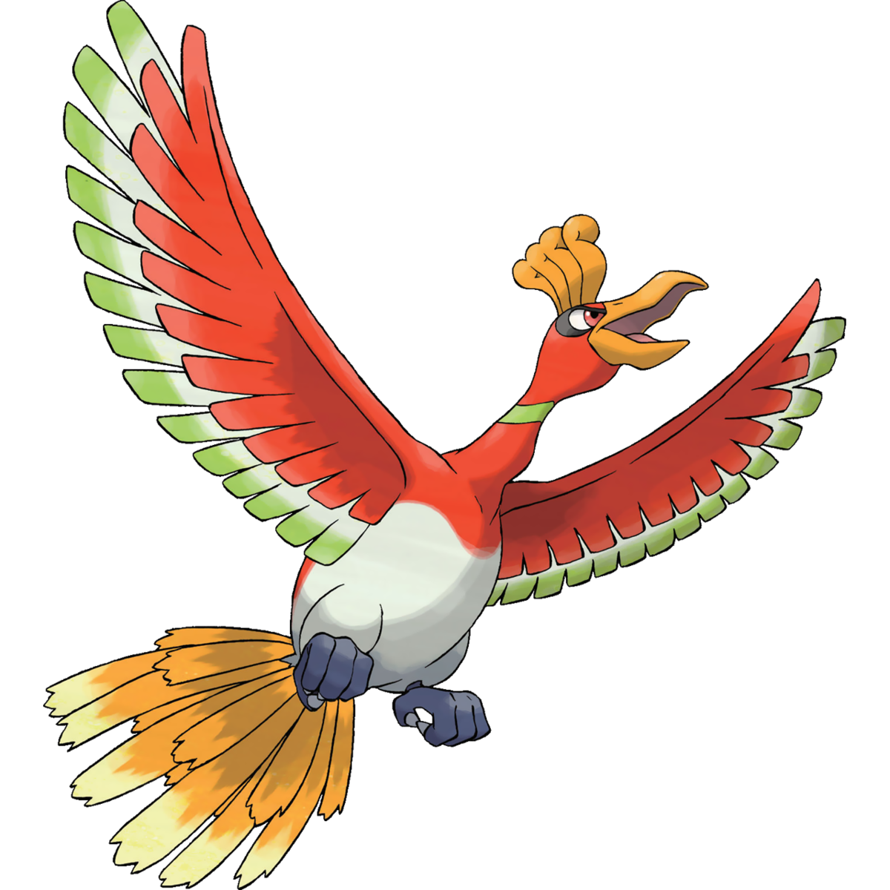

Slide 38
